Slide 1
SWAMID WS 1 2015
Lund
2015-05-26/27

Slide 2
Agenda
FM: Vad händer nu? I Sverige och internationellt
Lunch
EM: AL1/AL2. Shibboleth v2 och v3!
Kväll: Middag
FM onsdag: eduID , 2-faktor, IdPaaS?
FM onsdag: Openspace
Lunch
EM onsdag: Openspace och avslutning

Slide 3
Varmt välkomna!
Varför SWAMID regelbundna workshops?
Kunskapsöverföring och nätverksskapande!
Notes:
Tre workshops per år + webinarer.
Feedback på webinarer?

Slide 4
Mål med workshopen:
Vad görs idag?
AL1/AL2 arbetet
Uppgradering Shibboleth v2->v3
eduID, 2-faktor, Ladok – vad händer när
Openspace!
Notes:
Slå ihop.

Slide 5
Laget runt, vilka är vi?
Vad är aktuellt närmsta tiden nu?

Slide 6
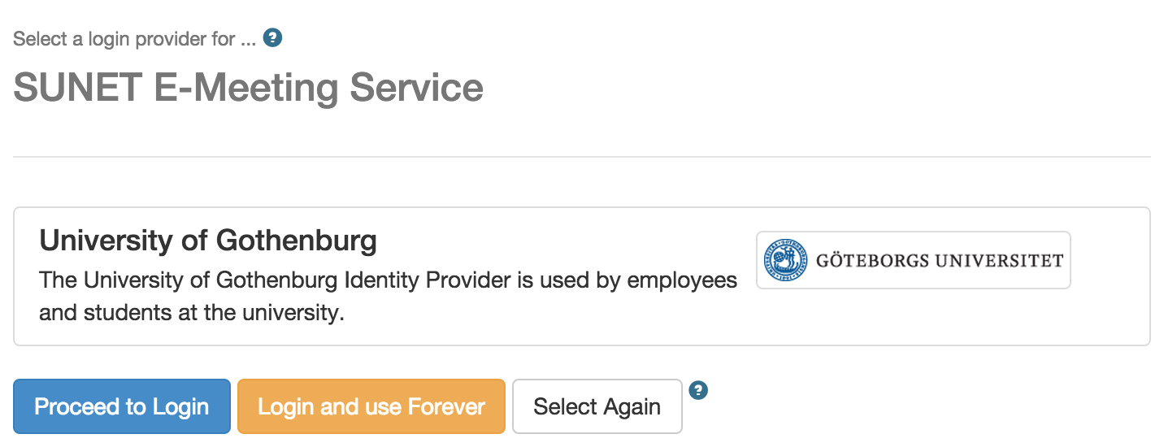
SWAMID
  Ny Discovery Service på plats
  Saknas logotyp – maila operations!

Slide 7
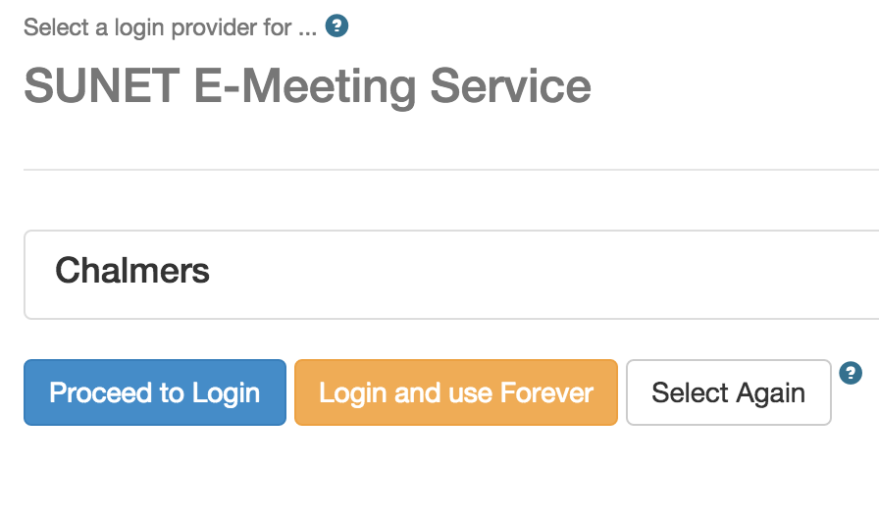
SWAMID
https://wiki.swamid.se/display/SWAMID/SWAMID+IdP+MDUI+requirements

Slide 8
TCS Personal
TCS Personal gemensam SP på EU-nivå.
Nu kan vi testa, kontakta operations!
Se TCS bilder på wikin
Ny SP!
Liknade attribut och hantering som tidigare.
1 års giltighet
Endast 1 e-post adress!
Mer information via TCS-mail listan!

Slide 9
Erfarenheter från att bygga en SP i SWAMID
Valideringsprojektet – några ej klara.
Valideringsprojektet – UHR – byggs av Netlight
Enkelt att bygga en SP med hjälp av wikin.
Mycket manuellt ”ringa runt”

Slide 10
Utmaningar:
Entitetskategorier, implementering?
Test/verifiering – hur göra?
Kontaktvägar – vem prata med?
  Kolla på https://meta.swamid.se eller direkt i md.

Slide 11
REFEDs, nytt som påverkar SWAMID
Shibboleth konsortiet
Inacedemia (https://www.inacademia.org)
SWAMID Key rollover

Slide 12
ADFS, SSP, Shibboleth och SWAMID.
ADFS ”i molnet”?
Stöd för entitetskategorier

Slide 13
VISMA, Procedo - erfarenheter?
Statens servicecenter
UHR – stöd till funktionsnedsatta
Övriga SPs – erfarenheter?
Notes:
Slå ihop.

